Slide 1
Doppeltes Risiko? Vernachlässigung und sexualisierte Gewalt in Kindheit und Jugend
Jelena Gerke & Katrin Chauviré-Geib
Fachtag der Medizinischen Kinderschutzhotline
Berlin, 04.09.2024

Slide 2
Ablauf
Einführung
Stand der Forschung
Hilfe-Telefon Sexueller Missbrauch
Zusammenhang verschiedener Formen belastender Kindheitserfahrungen
Abschluss und Ausblick
Notes:
Danke für die Einführung.
Wir sind beide aus dem Forschungsbereich des sexuellen Kindesmissbrauchs.
Für diese Fachtagung schauen wir uns an, inwieweit sexueller Missbrauch und Vernachlässigung zusammenhängen und ob es sich hierbei um ein doppeltes Risiko handelt.
Ablauf kurz vorstellen

Slide 3
Einführung
Meldungen von Kindeswohlgefährdungen („8a-Meldungen“)
Quelle: Statistisches Bundesamt, 2024
Notes:
Hier wird eine Statistik zur Meldung des Jugendamtes von Kindeswohlgefährdungen nach §8a SGB VIII (?!) an das Familiengericht gezeigt.
Leicht steigende Zunahme von sowohl Verdachts- als auch gerichtlich festgestellten Fällen
Bei 47% der festgestellten Kindeswohlgefährdungen waren die betroffenen Kinder jünger als 8 Jahre alt.

Slide 4
Einführung
Art der Gefährdung
Quelle: Statistisches Bundesamt, 2024
Notes:
Vernachlässigung in Meldungen am häufigsten
ABER: Vernachlässigung, insbesondere körperliche, fällt am häufigsten auf
Körperliches Erscheinungsbild
(verpasste) Ärztliche Untersuchungen
Sexueller Missbrauch häufig verdeckt – inkl. Täter:innenstrategien zur Geheimhaltung/Schweigegebot, kein Verständnis, dass es sich um SM handelt etc.
Jugendämter gaben an, dass bei 22% aller Fälle in 2022 mehrere Gefährdungsarten gleichzeitig vorlagen.

Slide 5
Einführung
Belastende Kindheitserfahrungen
Formen der Kindesmisshandlung
Vernachlässigung (Unterlassung)
Misshandlung (Handlungen)
Unterlassene Fürsorge
Erzieherische Vernachlässigung
(Zahn)-medizinische Vernachlässigung
Emotionale Vernachlässigung
Physische Vernachlässigung
Unterlassene Beaufsichtigung
Unzureichende Beaufsichtigung
Aussetzung einer gewalttätigen Umgebung
Emotionale Misshandlung
Isolieren
Terrorisieren
Körperliche Misshandlung
Gezielte Anwendung von Gewalt, die zu körperlichen Verletzungen führt bzw. das Potential dazu hat
Sexueller Missbrauch
Berührungs-loser sexueller Kontakt
Sexueller Kontakt
Sexuelle Handlungen
Notes:
Basiert auf Definition von Kindesmisshandlung von den Centers of Disease Control and Prevention (CDC) in den USA (Leeb et al. (2008))

Slide 6
Einführung
Vernachlässigung
Unterlassene Fürsorge: Bezugspersonen unterlassen es, grundlegende physische, emotionale, medizinische und erzieherische Bedürfnisse von Kindern und Jugendlichen angemessen zu versorgen
Unterlassene Beaufsichtigung: Bezugspersonen gewähren Kindern oder Jugendlichen entsprechend ihrer Entwicklung und ihrer emotionalen Bedürfnisse ungenügend Schutz und Sicherheit innerhalb und außerhalb des Wohnraums. (Leeb et al., 2008; Übersetzung durch Jud, 2021)
Doppeltes Risiko? Vernachlässigung und sexualisierte Gewalt in Kindheit und Jugend | Jelena Gerke & Katrin Chauviré-Geib | Universitätsklinikum Ulm | 04.09.2024/Berlin
Notes:
andauernde oder wiederholte Unterlassung fürsorglicher Handlungen der Eltern oder anderer autorisierter Betreuungspersonen, die für die Versorgung des Kindes auf körperlicher oder emotionaler Ebene nötig wären.

Slide 7
Einführung
Sexueller Kindesmissbrauch
… umfasst jeden versuchten oder vollendeten sexuellen Akt und Kontakt von Bezugspersonen an Kindern oder Jugendlichen, aber auch sexuelle Handlungen, die ohne direkten körperlichen Kontakt stattfinden. (Leeb et al., 2008; Übersetzung durch Jud, 2021)
Sexueller Missbrauch ist jede sexuelle Handlung, die an, mit oder vor Kindern und Jugendlichen gegen deren Willen vorgenommen wird oder der sie aufgrund körperlicher, seelischer, geistiger oder sprachlicher Unterlegenheit nicht wissentlich zustimmen können. Der Täter oder die Täterin nutzt dabei seine/ihre Macht- und Autoritätsposition aus, um eigene Bedürfnisse auf Kosten des Kindes zu befriedigen. (UBSKM)
Doppeltes Risiko? Vernachlässigung und sexualisierte Gewalt in Kindheit und Jugend | Jelena Gerke & Katrin Chauviré-Geib | Universitätsklinikum Ulm | 04.09.2024/Berlin
Notes:
Bislang keine einheitliche Definition von sexuellem Kindesmissbrauch
1. Definition zeigt, dass
sowohl Kinder als auch Jugendliche davon betroffen sein können
Der Missbrauch mit und ohne direkten körperlichen Kontakt stattfinden kann
2. Definition zeigt, dass
Alle Geschlechter davon betroffen sein können
Kinder immer unterlegen sind (Alter, Entwicklung etc.)
Tat von beiden Geschlechtern ausgeübt werden kann
Begrifflichkeiten nicht immer gleich sein: sexueller Missbrauch vs. sexuelle Gewalt
Kritik an Missbrauch: Begriff impliziert, dass es einen legitimen sexuellen „Gebrauch“ gibt
Kritik an Gewalt: suggeriert, dass Missbrauch stets mit Gewaltanwendung stattfinden, dies trifft jedoch nicht immer zu

Slide 8
Einführung
Sexueller Missbrauch
Hands-on (mit Körperkontakt)
Hands-off (ohne Körperkontakt)
Streicheln oberhalb der Kleidung
Auf den Schoß mit erigiertem Penis setzen
Stimulation von Genitalien
Penetration
Anal, oral, vaginal
Mit Gegenständen/ Körperteilen
Technologiegestützter sexueller Missbrauch
Verbildlichung des Missbrauchs
Aufnahme/Weiterleiten/Zusendung von sexualisiertem Material
Sexualisierte Kontaktaufnahme
Live-Streaming
Verbal
Entblößen/ Zeigen sexueller Handlungen

Slide 9

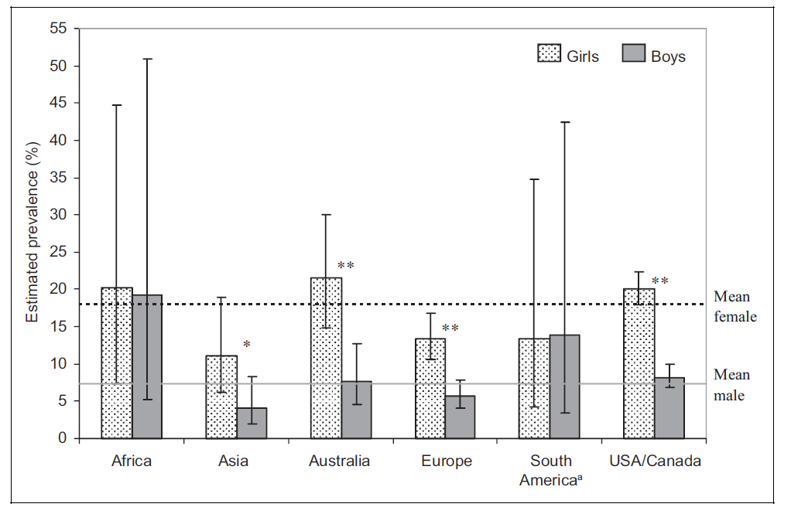
Stand der Forschung
Sexueller Kindesmissbrauch – Prävalenzen
Deutschland
12-14 %
  Häufiger Mädchen (18%) als Jungen (9%)
(Häuser et al., 2011;
Witt et al., 2017)
Weltweit
Globale Prävalenz: 11,8 % (Stoltenborgh et al., 2011)
Doppeltes Risiko? Vernachlässigung und sexualisierte Gewalt in Kindheit und Jugend | Jelena Gerke & Katrin Chauviré-Geib | Universitätsklinikum Ulm | 04.09.2024/Berlin
Notes:
Sexueller Missbrauch ähnlich zu Menschen, die an Diabetes leiden; Volkskrankheit = gesamtgesellschaftliches Problem
Zahlen abhängig von:
Befragungsmethode: Selbstbericht 30x so hoch wie Fremdbericht
Geschlecht: Mädchen tatsächlich häufiger betroffen oder berichten lediglich mehr?
Geschlechterstereotypen
Weniger Anlaufstellen für männliche Betroffene
Unterm Strich: Männer brauchen bis zu 10 Jahre bis sie sich Hilfe suchen, Frauen deutlich weniger
Gesellschaftlich/kulturell: kollektivistische Kulturen, z.B. Asien, höhere Schwelle des Berichtens, da Familie schützen wichtiger und Sichöffnen mit Scham belegt
Unterschiedliche Raten nicht nur aufgrund von Disclosure, sondern auch aufgrund tatsächlicher kultureller Unterschiede (Riten zum Erwachsen-werden in Afrika, Gesellschaft in Südafrika mit ausgeprägten männlich dominierten Normen, schnell wachsende Gesellschaft in Afrika, Fremdbetreuung von Kindern, wachsendes Risiko des Missbrauchs)

Slide 10
Stand der Forschung
Sexueller Missbrauch in Gesamtbevölkerung und Community-Samples
Notes:
Gesamtbevölkerung und Community –Samples, Range der Werte verdeutlichen: Zwei Stichproben aus USA und Deutschland auch sehr unterschiedlich
Risikofaktoren, gehäuft in Afrikanischen Ländern: Armut (Burundi eins der ärmsten Länder), niedrige Alphabetisierung, wenig Kinder- und Jugendhilfe, schlechter Zugang zu Gesundheits- und Bildungsangeboten, Leben in Konfliktgebieten
Geschlechterunterschied in der Betroffenheit von Mädchen und Jungen weniger deutlich in low-income Ländern (Burundi, Zimbabwe, Malaysia, Indien, China)

Slide 11




Stand der Forschung
Sexueller Kindesmissbrauch – Täter*innen
Mitwissende/Bystander
In 50 % aller Fälle
Jede fünfte Mitwissende ist die leibliche Mutter
Bei Tätern ist jede dritte Mitwissende die leibliche Mutter
26,1 % Mütter unter Täterinnen
χ²(1) = 7,042, p < ,01
OR = 2,9
10,5 % Väter unter Tätern
Doppeltes Risiko? Vernachlässigung und sexualisierte Gewalt in Kindheit und Jugend | Jelena Gerke & Katrin Chauviré-Geib | Universitätsklinikum Ulm | 04.09.2024/Berlin
    (Gerke et al., 2021)
Notes:
Tätergeschlecht, auch hier mögliche Verzerrung der Zahlen, weil sexueller Missbrauch durch Frauen uns insb. Mütter übersehen wird

Slide 12



Stand der Forschung
Formen der Kindesmisshandlung in Deutschland
40,5%
41,9%
18,6%
12,3%
13,9%
22,6%
13,3%
6,5%
6,5%
7,6%
(nach Witt et al., 2017 & 2018)
Doppeltes Risiko? Vernachlässigung und sexualisierte Gewalt in Kindheit und Jugend | Jelena Gerke & Katrin Chauviré-Geib | Universitätsklinikum Ulm | 04.09.2024/Berlin
Notes:
Vorkommen aller 5 Arten der Misshandlung: Vernachlässigung deutlich mehr als sm
14 Mio Minderjährige in Deutschland
Sexueller Missbrauch: 1,85 Mio → entspricht der Größe von Hamburg (1,85 Mio)
Körperliche Vernachlässigung: 5,57 Mio → entspricht der Größe von Hessen (6,3 Mio)
Emotionale Misshandlung: 2,48 Mio → entspricht der Größe von Schleswig Holstein (2,9 Mio)

Slide 13
Stand der Forschung
Erfahren mehrerer Formen der Kindeswohlgefährdung
Formen der Kindeswohlgefährdung treten häufig gemeinsam auf
(Häuser et al., 2011; Warmingham et al., 2019)
Bis zu 55 % mehr als eine Art der Misshandlung
    Unterschiedlich je Stichprobe: Studierende, Klinisch etc.
    Unterschiede in Befragungsmethode und -instrument
    (Edwards et al., 2003)
Doppeltes Risiko? Vernachlässigung und sexualisierte Gewalt in Kindheit und Jugend | Jelena Gerke & Katrin Chauviré-Geib | Universitätsklinikum Ulm | 04.09.2024/Berlin

Slide 14
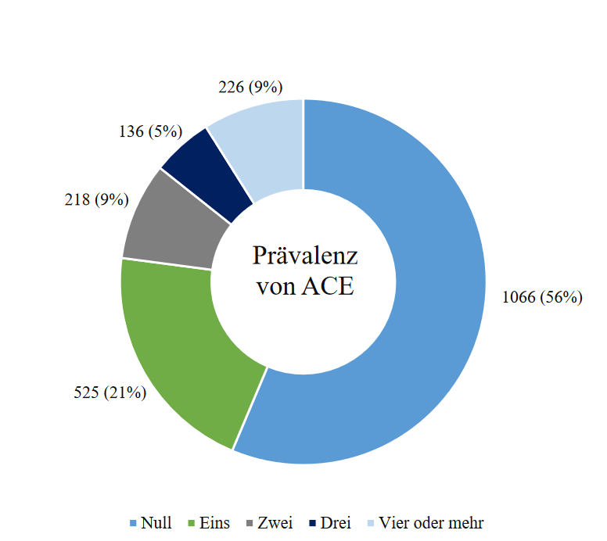
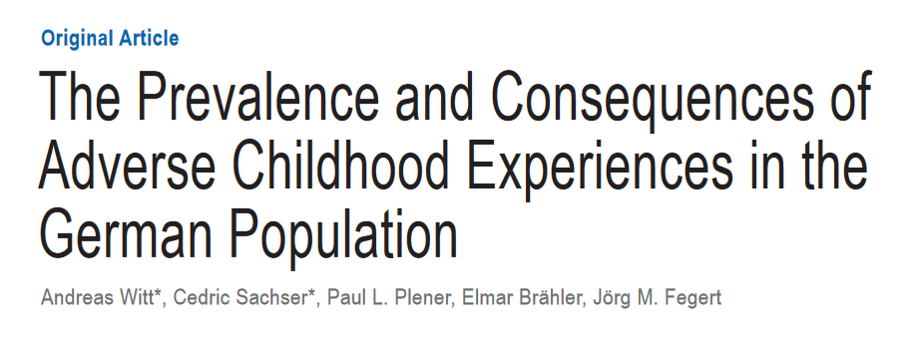

Stand der Forschung
Erfahren mehrerer Formen der Kindeswohlgefährdung
Doppeltes Risiko? Vernachlässigung und sexualisierte Gewalt in Kindheit und Jugend | Jelena Gerke & Katrin Chauviré-Geib | Universitätsklinikum Ulm | 04.09.2024/Berlin
Notes:
Belastende Kindheitserfahrungen in Deutschland 2018
N = 2531
Ein Viertel (23 %) mehr als ein ACE
Originalstudie von Felitti et al., 1998
- Eine der größten Studien zu öffentlichen Gesundheit mit über 17 000 Teilnehmenden in den USA
- Ähnliche Ergebnisse: Etwa die Hälfte mindestens ein ACE, ein Viertel mehrere ACEs

Slide 15
Stand der Forschung
Folgen von aversiven Kindheitserfahrungen: ACE-Pyramide
Früher
Tod
Krankheit, Behinderung, soziale Probleme
Riskantes Gesundheitsverhalten
Soziale, emotionale und kognitive Beeinträchtigungen
Störungen in der Entwicklung des Nervensystems
Belastende Kindheitserlebnisse
(Adverse Childhood Experiences, ACE)
Lebensspanne
Doppeltes Risiko? Vernachlässigung und sexualisierte Gewalt in Kindheit und Jugend | Jelena Gerke & Katrin Chauviré-Geib | Universitätsklinikum Ulm | 04.09.2024/Berlin
Notes:
Frühes Belastungserleben hat Einfluss auf neuro-behaviorale Persönlichkeitsentwicklung
Gesundheit und Wohlbefinden über die Lebensspanne eingeschränkt durch frühe ACEs

Slide 16
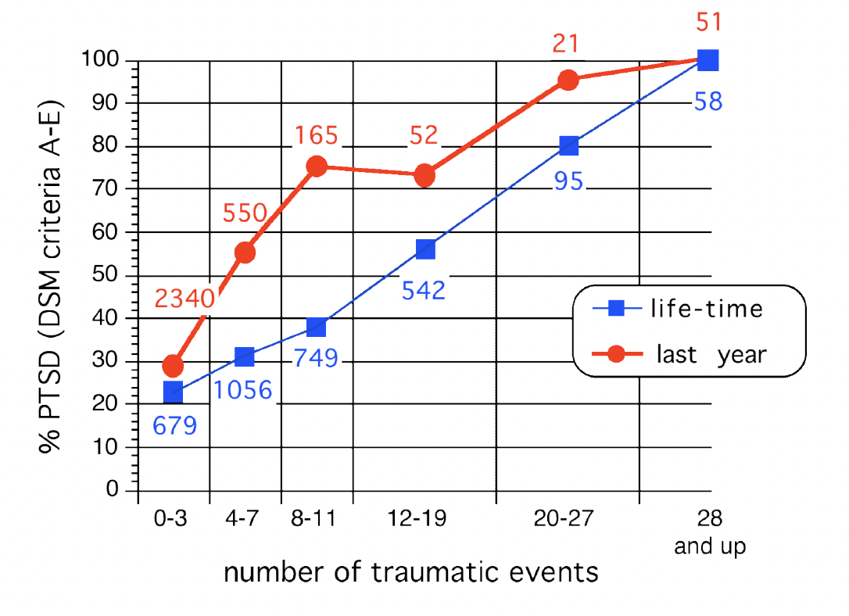
Stand der Forschung
„Building Block Effekt“
Eine Studie zur Entwicklung einer PTBS zeigte…
  kumulative schädigende Wirkung auf die psychische Gesundheit
  selbst bei unterschiedlichen Arten von traumatischen Stressoren
  Entwicklung von PTBS nach mehreren Traumata immer wahrscheinlicher
(Schauer et al., 2003)
Doppeltes Risiko? Vernachlässigung und sexualisierte Gewalt in Kindheit und Jugend | Jelena Gerke & Katrin Chauviré-Geib | Universitätsklinikum Ulm | 04.09.2024/Berlin
Notes:
Trauma-Forschung: Building Block Effekt
Wahrscheinlichkeit einer Folgeerkrankung erhöht

Slide 17
Stand der Forschung
Psychische Folgen kombinierter Kindeswohlgefährdung
  Mehr Depressionen und Ängste (Edwards et al., 2003; Myers et al., 2021)
  Höhere Wahrscheinlichkeit für Mischkonsum von Drogen, Sex unter Einfluss von Drogen (Myers et al., 2021)
  Höheres Maß an externalisierendem Verhalten und emotionaler Dysregulation (Warmingham et al., 2019)
  Allgemein erhöhte psychopathologische Werte (Boxer et al., 2008)
Dosis-Wirkungs-Beziehung
zwischen Anzahl der berichteten Formen und psychischen Auswirkungen
(Edwards et al., 2003)
Doppeltes Risiko? Vernachlässigung und sexualisierte Gewalt in Kindheit und Jugend | Jelena Gerke & Katrin Chauviré-Geib | Universitätsklinikum Ulm | 04.09.2024/Berlin
Notes:
Sowie Dosis-Wirkungs-Beziehung: Mehr psychische Auswirkungen
Folgen von Mehrfachmisshandlung sind mit größeren negativen Auswirkungen auf die psychische Gesundheit verbunden

Slide 18
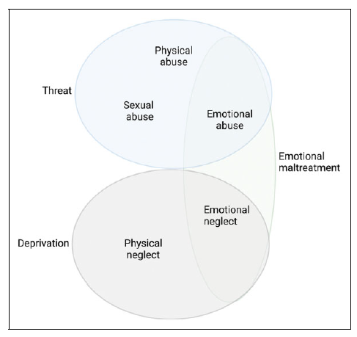
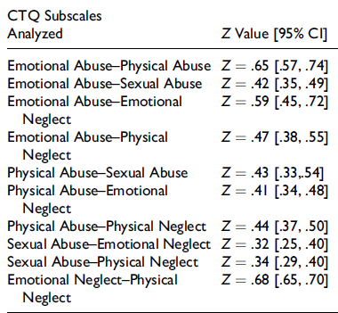
Stand der Forschung
Erfahren mehrerer Formen der Kindeswohlgefährdung
    (Matsumoto et al., 2023)
Doppeltes Risiko? Vernachlässigung und sexualisierte Gewalt in Kindheit und Jugend | Jelena Gerke & Katrin Chauviré-Geib | Universitätsklinikum Ulm | 04.09.2024/Berlin
Notes:
Meta-Analyse mit repräsentativen Studien, die den CTQ verwendet haben (weltweit), 25 000 Teilnehmende aus 11 Stichproben

Slide 19
Stand der Forschung
(K)Ein Zusammenhang zwischen Vernachlässigung und sexuellem Missbrauch?
Alle Formen der Kindesmisshandlung weisen einen gewissen Zusammenhang auf (Herrenkohl & Herrenkohl, 2009; Matsumoto et al., 2023)
Aber: Sexueller Kindesmissbrauch korreliert am wenigsten mit anderen Missbrauchsformen (Matsumoto et al., 2023; Klinger-König et al., 2023)
Der Zusammenhang zwischen Vernachlässigung und sexuellem Missbrauch ist der schwächste aller Korrelationen (Scher et al., 2004)
Notes:
…so der Stand der Forschung.
Frage auch an den Daten des Hilfe-Telefons ermittelt.

Slide 20



Hilfe-Telefon Sexueller Missbrauch
Was ist das Hilfe-Telefon?
Bundesweite, kostenfreie und anonyme Anlaufstelle
Gefördert durch die Unabhängige Beauftragte für Fragen des sexuellen Kindesmissbrauchs (UBSKM)
Träger des Beratungsangebots ist N.I.N.A. e. V.
Für Betroffene, Angehörige, Personen aus dem sozialen Umfeld von Kindern, Fachkräfte und Interessierte
Psychologisch und pädagogisch ausgebildete
Beratende mit langjähriger Erfahrung zum Thema
"Alleine, dass Sie […] mir hier am Telefon glauben und mich bestätigen, in dem was ich erlebt habe, hat mir schon sehr gut getan.“
Betroffener, 66 Jahre
Notes:
Zunächst: Was ist das Hilfe-Telefon?
Beratungs- und Stabilisierungsgespräche
Informationen zum Thema
Unterstützungsangebote und Kontaktvermittlung vor Ort

Slide 21


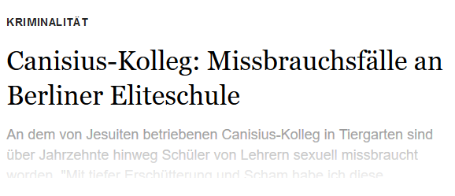

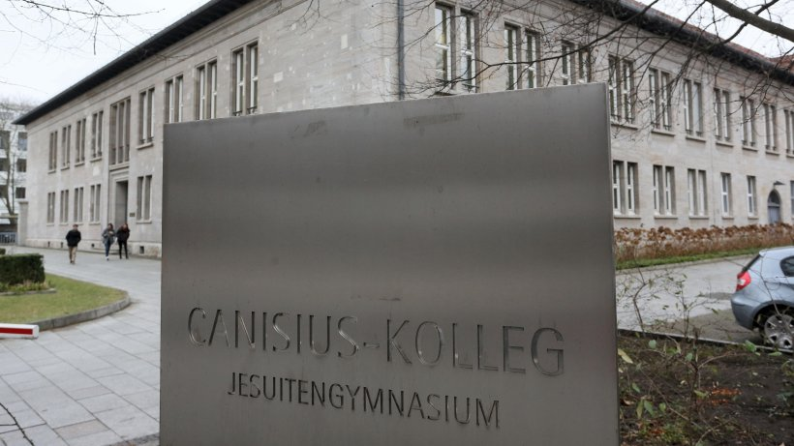
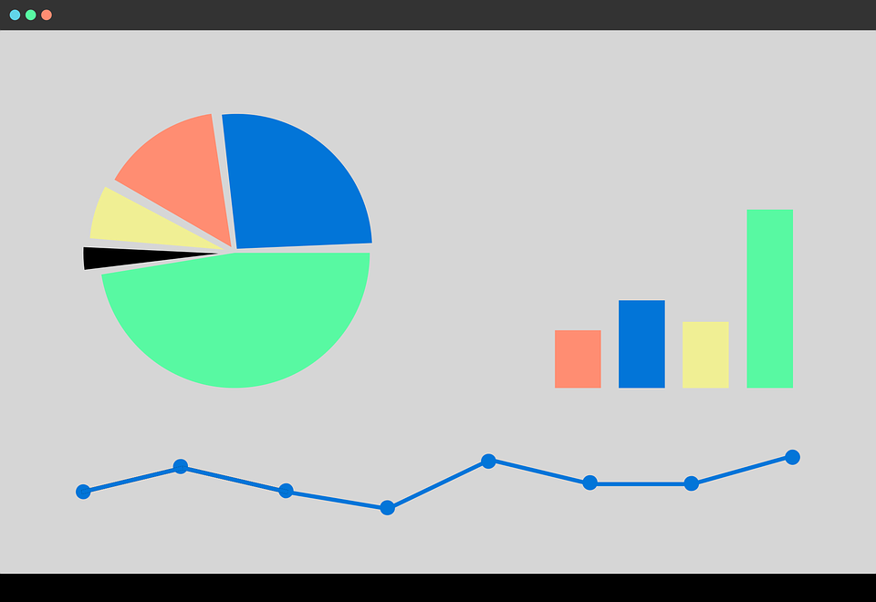


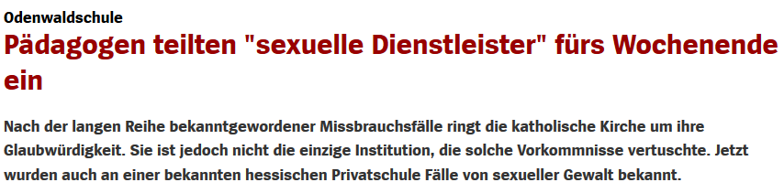






Hilfe-Telefon Sexueller Missbrauch
Phase 1
Phase 2
CTQ, …
2010
2016
Notes:
2010
basierend auf Missbrauchsfällen wird UBSKM erstmalig berufen
Telefonische Anlaufstelle wird eingerichtet [Bergmann] (auch Briefe+Mails) (1. Erhebungsraster wurde entwickelt → viele offene Fragen)
Mails, Briefe, Telefonate etc. werden ausgewertet
Ergebnisse werden veröffentlicht in „Sexueller Missbrauch – Zeugnisse, Botschaften, Konsequenzen“ (~2013)
Qualitätssicherung durch fehlende Begleitforschung (~2013/4-2016), darum dann zweite Phase
2016
2. UBSKM wird berufen
Umbenennung des Hilfetelefons
2. Phase der Begleitforschung startet, die bis heute läuft
Erhebungsraster wird entwickelt, phasenweise Einbringen standardisierter Fragebögen, z.B. CTQ

Slide 22




Hilfe-Telefon Sexueller Missbrauch
Phase 3
Insgesamt über 26.000 Datensätze
  40% Betroffene
  45% Angehörige, soziales Umfeld
  10% Fachkräfte
Informationen zu
  Missbrauchsgeschehen (Kontext, Dauer, Täter*innen, …)
  Folgen und Bewältigungsverhalten
  Professionelle Hilfe/Hilfesystem
  Justiz und OEG
  Bystander
  …
2021
Notes:
2021
Übergang zu 3. UBSKM
Online-Survey (standardisierte Fragebögen parallel zum Erhebungsraster) → ausgelagert, damit Beratung beratungslastiger wird
Bewertung (Evaluation wurde entwickelt und startet nun [2023/24])
Mail-Beratung (Begleitforschung/Vor-Studie startet 2024)

Slide 23
Hilfe-Telefon Sexueller Missbrauch
UBSKM + Arbeitsstab
Wissen-schaftlicher Beirat
N.I.N.A. e.V.
Beratung am Hilfe-Telefon
Arbeitsgruppe der KJPP Ulm
Wissenschaftliche Begleitung
Anrufende am Hilfe-Telefon
Notes:
„Gehör für die Betroffenen“ ist die Grundidee
Betroffene bzw. Anrufende als Basis
Wissenschaftlicher Beirat als Blick von außen auf die Begleitforschung

Slide 24
Hilfe-Telefon Sexueller Missbrauch
Ziele der Begleitforschung
Partizipation Betroffener am politischen (Aufarbeitungs-)Prozess
Qualitätssicherung der Datendokumentation und Beratung
Wissenszuwachs in der Forschung bezüglich sexuellem Missbrauch, Trauma und Versorgung
Unterstützung der fachpolitischen Arbeit des*der UBSKM
Auswertung der Daten
Quantitative sowie qualitative Auswertung der Daten
Aktueller Stand sowie Verlaufsdaten
Verschiedene Subgruppen (Betroffene/Dritte, Missbrauchskontext, etc.)

Slide 25
Wie hängen Vernachlässigung und sexualisierte Gewalt in der Inanspruchnahmepopulation des Hilfe-Telefons Sexueller Missbrauch zusammen?

Slide 26
Zusammenhang verschiedener Formen belastender Kindheitserfahrungen
 | Hilfe-Telefon Sexueller Missbrauch – Gesprächsdokumentation Betroffene
N | 338
Geschlecht
Männlich | 66 (19,6%)
Weiblich | 270 (80,1%)
Divers | 1 (0,3%)
Alter
Bis 21 Jahren | 1 (0,3,%)
22 – 59 Jahre | 117 (35,2%)
60 Jahre oder älter | 23 (6,8%)
Repräsentative Umfrage in der dt. Bevölkerung
USUMA
N = 2503
Alter und Geschlecht repräsentativ für die dt. Bevölkerung
Doppeltes Risiko? Vernachlässigung und sexualisierte Gewalt in Kindheit und Jugend | Jelena Gerke & Katrin Chauviré-Geib | Universitätsklinikum Ulm | 04.09.2024/Berlin

Slide 27
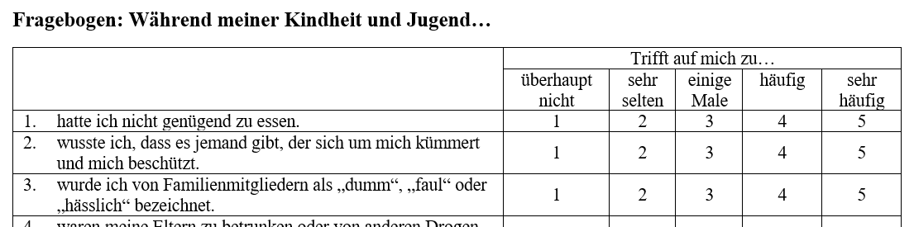
Zusammenhang verschiedener Formen belastender Kindheitserfahrungen
Childhood Trauma Questionnaire (CTQ)
Selbstauskunftsbogen
International am häufigsten eingesetzte Screening-Instrument zur Erhebung von Misshandlung in Kindheit und Jugend
Erfassung von Schweregraden

Slide 28
Zusammenhang verschiedener Formen belastender Kindheitserfahrungen
Häufigkeiten von Misshandlung und Vernachlässigung in der Inanspruchnahmepopulation
Emotionale Misshandlung (Mdn = 18)
Sexueller Missbrauch (Mdn = 21)
Emotionale Vernachlässigung (Mdn = 20)
nicht bis minimal
gering bis mäßig
mäßig bis schwer
schwer bis extrem
Körperliche Misshandlung (Mdn = 10)
Körperliche Vernachlässigung (Mdn = 12)
Notes:
Insgesamt bildet sich ein Score von 5-25
Schweregradeinteilung nach Häuser und Kollegen (2011)
Nicht bis minimal
Gering bis mäßig
Mäßig bis schwer
Schwer bis extrem
Über alle Betroffenen hinweg (keine Geschlechtsunterschiede hier angeschaut)
Körperliche Misshandlung + Vernachlässigung wird als mäßig-schwer angegeben
Emotionale Misshandlung+Vernachlässigung und sexueller Missbrauch als schwer-extrem

Slide 29
Zusammenhang verschiedener Formen belastender Kindheitserfahrungen
Unterschiede zwischen Frauen und Männern – mäßig bis extrem erlebte Vernachlässigung und sexueller Missbrauch
 | Frauen | Männer | X2 | p | V
 | n (%) | n (%)
Sexueller Missbrauch | 270 (100) | 63 (95,5) | 12,383 | ,007 | ,192
Emotionale Vernachlässigung | 219 (81,1) | 45 (68,2) | 5,266 | ,022 | ,125
Körperliche Vernachlässigung | 200 (74,1) | 42 (63,6) | 2,868 | ,090 | ,092
Notes:
Signifikanter Unterschied bei sexuellem Missbrauch und emotionaler Vernachlässigung, allerdings mit schwachem Zusammenhang

Slide 30
Zusammenhang verschiedener Formen belastender Kindheitserfahrungen

Slide 31
Zusammenhang verschiedener Formen belastender Kindheitserfahrungen
Anzahl erlebter belastender Kindheitserfahrungen
Notes:
Bei Inanspruchnahmepopulation handelt es sich um stark belastete Personengruppe
sowohl von der Anzahl erlebter Misshandlungen als auch
der Schwere der erlebten Misshandlungen

Slide 32
Vernachlässigung und sexueller Missbrauch
Zusammenhang verschiedener belastender Kindheitserfahrungen (Inanspruchnahmepopulation)
Körperliche Misshandlung
Emotionale Vernachlässigung
Emotionale Misshandlung
Körperliche Vernachlässigung
Sexueller Missbrauch

Slide 33
Vernachlässigung und sexueller Missbrauch
Zusammenhang verschiedener belastender Kindheitserfahrungen bei Männern (Inanspruchnahmepopulation)
Körperliche Misshandlung
Emotionale Vernachlässigung
Emotionale Misshandlung
Körperliche Vernachlässigung
Sexueller Missbrauch
Notes:
Erklärungsversuche
Männer wurden generell häufiger in Institutionen und im sozialen Umfeld als in der Familie missbraucht
Männer wurden signifikant häufiger in Institutionen (und sozialen Umfeld) missbraucht (schwacher bis moderater Zusammenhang)
Mögliche Täter:innenstrategien in Institutionen -> vernachlässigte Kinder werden spezifisch ausgesucht, um Ihnen Liebe, Zärtlichkeit, Aufmerksamkeit etc. zu schenken
Wird auch darin bestätigt, dass Zusammenhang zwischen Vernachlässigung und anderen Misshandlungsformen stärker ist, wenn Missbrauch im institutionellen Kontext stattgefunden hat (vs. im innerfamiliären Kontext)
KEIN Unterschied in Alterskategorie

Slide 34
Vernachlässigung und sexueller Missbrauch
Zusammenhang verschiedener negativer Kindheitserfahrungen (Inanspruchnahmepopulation)
Sowohl körperliche als auch emotionale Vernachlässigung korrelieren signifikant stark mit anderen negativen Kindheitserfahrungen – ausgenommen sexuellem Missbrauch
Sexueller Missbrauch korreliert mit keiner anderen negativen Kindheitserfahrung signifikant
  AUßER: bei Männern gibt es eine geringe, signifikante Korrelation zwischen sexuellem Missbrauch und körperlicher Vernachlässigung
Notes:
Männer sind scheinbar stärker betroffen von Mehrfachbelastungen als Frauen
Bestätigt bisherige Studienergebnisse

Slide 35
Vernachlässigung und sexueller Missbrauch
Vernachlässigung und sexualisierte Gewalt und Kindheit und Jugend stellen folglich kein doppeltes Risiko dar.
ODER?
Welche Rolle spielen „neuere“ Formen des sexuellen Missbrauchs, insb. technologiegestützter sexueller Missbrauch?

Slide 36
Vernachlässigung und sexueller Missbrauch
Technologiegestützter sexueller Kindesmissbrauch (TGSM) umfasst alle Formen des sexuellen Missbrauchs von Kindern, bei denen Technologien eingesetzt werden, um den Missbrauch zu initiieren, zu eskalieren und aufrechtzuerhalten. (Chauviré-Geib & Fegert, 2023)
TGSM kann verschiedene Formen umfassen, z.B.
Verbildlichung des sexuellen Missbrauchs/sexuell übergriffigen Verhaltens
Sexueller Missbrauch via Live-Streaming
Konfrontation mit pornografischem/sexualisierten Material
Erstellung & Weiterleitung von sexualisiertem Material durch Kinder an Dritte
Sexualisierte Kontaktaufnahme online
Notes:
In Wissenschaft andere Begrifflichkeit (TGSM vs. Kinderpornographie) als in Rechtssprache.

Slide 37
Vernachlässigung und sexueller Missbrauch
Häufigkeit von TGSM in der deutschen Bevölkerung
Repräsentative Umfrage in der dt. Bevölkerung
N = 1006
18 – 29 Jahre
  33,5% (n = 337) der Befragten erlebten mindestens eine Form von technologiegestütztem sexuellem Missbrauch vor dem 18. Geburtstag
    In der deutschen Bevölkerung zwischen 18 und 29 Jahren sind das etwa 3,76 Millionen Menschen
  Hiervon gaben 8,6% an, (zusätzlich) mit Körperkontakt und in Anwesenheit des Täters/der Täterin sexuell missbrauch worden zu sein.
Chauviré-Geib et al. (in Vorbereitung)
Notes:
3,76 Millionen Menschen entsprechen in etwa der Einwohnerzahl Berlins.
Repräsentative Umfragen zeigen eine Prävalenz von 12-14% für sexuellen Kindesmissbrauch in Deutschland.
Im Rahmen von technologiegestütztem sexuellem Kindesmissbrauch zeigt sich eine Prävalenz von über 30%.
Studie aus den USA zeigt Zusammenhang zwischen unterlassender Beaufsichtigung und Bildung der Eltern → weniger Kenntnisse/Know-How über Internet/digitale Welt = weniger Möglichkeiten/Fähigkeit der Beaufsichtigung

Slide 38
Vernachlässigung und sexueller Missbrauch
Belastende Kindheitserfahrungen
Formen der Kindesmisshandlung
Vernachlässigung (Unterlassung)
Misshandlung (Handlungen)
Unterlassene Fürsorge
Erzieherische Vernachlässigung
(Zahn)-medizinische Vernachlässigung
Emotionale Vernachlässigung
Physische Vernachlässigung
Unterlassene Beaufsichtigung
Unzureichende Beaufsichtigung
Aussetzung einer gewalttätigen Umgebung
Emotionale Misshandlung
Isolieren
Terrorisieren
Körperliche Misshandlung
Gezielte Anwendung von Gewalt, die zu körperlichen Verletzungen führt bzw. das Potential dazu hat
Sexueller Missbrauch
Berührungs-loser sexueller Kontakt
Sexueller Kontakt
Sexuelle Handlungen
Notes:
SM und TGSM hängen mit KV und EV nicht sonderlich zusammen
Wie sieht es jedoch mit unterlassener Beaufsichtigung aus?
Forschung fokussiert sich meist ausschließlich auf KV und EV – das ist wichtig und richtig, ABER handelt es sich bei unterlassener Beaufsichtigung nicht auch um ein Feld der Vernachlässigung, welches untersucht werden sollte?
Generell stellt sich in der Forschung die Frage, wie unterlassene Beaufsichtigung überhaupt erhoben wird.
Wir möchten im Folgenden ein paar Gedanken teilen. Es handelt sich hierbei nicht um Forschungsergebnisse. Wir stellen vielmehr die Frage in den Raum, ob wir nicht auch über TGSM und fehlende Beaufsichtigung reden sollten.

Slide 39
Vernachlässigung und sexueller Missbrauch
Eltern und digitale Medien
  Wissen Eltern über Online-Aktivitäten Bescheid?
  Lediglich ¼ der von Online-Mobbing betroffenen Schüler*innen spricht mit Eltern darüber (Badri et al., 2017)
  52% U.S. amerikanischer Eltern wissen lediglich „manchmal“, was ihre Kinder online machen (StrategyOne, 2010, zit. aus. Marciano et al., 2022)
  Eltern unterschätzen das Risikoverhalten ihrer Kinder (Liau et al., 2008)
  Eltern wissen zu wenig über Online-Aktivitäten und -Risiken,
  z.B. Anschauen von gewalttätigem Inhalt sowie Online-Pornografie unter Mädchen wird unterschätzt (Symons et al., 2017)
Notes:
Griffiths et al., 2016
Main types of parental mediation: restrictive mediation, active mediation, co-use of media
Jede Art der Restriktion ist besser als keine, um Online-Verhalten und Folgen zu minimieren
Badri et al., 2017
Elterliches Wissen und Involvierung, 31 000 Schüler:innen von 8 bis 19, Studie in Abu-Dhabi
80% der Eltern wissen, was Kinder in Social Media machen, 30% der Eltern sind in Freundesgruppe
Only 5.89 % of students said that they were victims of online bullying. From those, 26.4 % said that they talked to their parents about it, while 27.5 % said they talked to a friend, and 22.4 % said that they did not tell anyone.
Marciano et al., 2022
data from 854 11-year-olds and their parents, in Switzerland
results showed that children’s self-disclosure (eher als elterliches Ausfragen oder Beobachten) and secrecy behaviors were significantly associated with parental knowledge, d.h. je mehr Kinder von sich selbst berichteten, desto ähnlicher waren Einschätzungen zu Screen-Time zwischen Eltern und Kindern
Moreover, a good parent-child relationship, especially parents’ ability in perspective taking, was significantly related to increased self-disclosure and decreased secrecy behaviors by children.
No difference between boys and girls
For example, 52% of US 794 Communication Research 49(6) parents claim they only know “sometimes” what their child does online, and 20% of children claim parents do not know at all (StrategyOne, 2010). Additionally, parents underestimate the time spent with specific media contents and functionalities (Gentile et al., 2012; Vittrup, 2009), including risky online behaviors, which can be harmful to children’s health and development (Byrne et al., 2014).
Symons et al., 2017
Much research on parental knowledge of adolescents offline behavior, lack of research on parental knowledge on adolescents online behavior
Boys more content risk, girls more cyberbullying victimization, i.e. boys high engagement in online pornography; Eltern, v.a. Väter, vermuten das auch so
Mütter wissen nicht mehr als Väter
Beide Eltern wussten von Töchtern weniger Bescheid über Gefahren im Vergleich zu Söhnen; z.B. dass auch Mädchen Pornographie schauen wird größtenteils unterschätzt
Parental knowledge (yes/no); Cyberbullying perpetration, Cyberbullying victimization, Accepting friend requests from strangers, Watching pornographic content, watching violent content, Knowledge of websites visited, Knowledge of information shared

Slide 40
Vernachlässigung und sexueller Missbrauch
Eltern und digitale Medien
  Gibt es einen Unterschied zwischen Müttern und Vätern?
Ja, Mütter haben einen besseren Eindruck von den Online-Erfahrungen ihrer Kinder, findet eine Studie aus Singapur
(Liau et al., 2008)
Nein, laut einer belgischen Studie: Mütter wissen nicht mehr als Väter (Symons et al., 2017)
Notes:
Symons et al., 2017
Much research on parental knowledge of adolescents offline behavior, lack of research on parental knowledge on adolescents online behavior
Boys more content risk, girls more cyberbullying victimization, i.e. boys high engagement in online pornography; Eltern, v.a. Väter, vermuten das auch so
Mütter wissen nicht mehr als Väter
Beide Eltern wussten von Töchtern weniger Bescheid über Gefahren im Vergleich zu Söhnen; z.B. dass auch Mädchen Pornographie schauen wird größtenteils unterschätzt
Parental knowledge (yes/no); Cyberbullying perpetration, Cyberbullying victimization, Accepting friend requests from strangers, Watching pornographic content, watching violent content, Knowledge of websites visited, Knowledge of information shared
"The only study in which parental knowledge was studied taking into account the gender of the parents is the study of Liau and colleagues conducted in 2008. In that study, 169 dyads were involved, consisting of children aged 12 to 16 and one of their parents, of which 52.1 % were mothers. The study found significant differences between mothers and fathers, with mothers tending to make a better assessment of their child’s online experiences than fathers. The lower level of fathers’ knowledge as compared to that of mothers can be understood from the fact that mothers appear to be more involved in their children’s internet behavior. As compared to fathers, the internet parenting style of mothers shows more elements of parental control (referring for example to supervision and setting restric- tions) as well as parental warmth (referring to support and communication; Valcke et al. 2010).“
Das ist aus Simons et al., 2017, S. 403

Slide 41
Doppeltes Risiko? Vernachlässigung und sexueller Missbrauch

Slide 42
Doppeltes Risiko?
Misshandlung, Missbrauch und Vernachlässigung sind ein globales, gesamtgesellschaftliches Problem
Formen untereinander korreliert (je nach Studie)
Multiple Misshandlungserfahrungen – mehr Folgen
Jedoch: Zusammenhang sexueller Missbrauch und Vernachlässigung am geringsten
Notes:
Jedoch: Zusammenhang sexueller Missbrauch und Vernachlässigung am geringsten, wenn man offline sexuellen Missbrauch und emotionale bzw. körperliche Vernachlässigung betrachtet
→ Sowohl bei Review über verschiedene Studien als auch unsere hochbelastete Inanspruchnahmepopulation des Hilfe-Telefons Sexueller Missbrauch

Slide 43
Doppeltes Risiko?
Sexueller Missbrauch
Zwei Drittel familiär
Keine Unterschiede zwischen sozialen Schichten
Häufigere Betroffenheit Mädchen
Strategien der Täter*innen: u.a. Geschenke, Zuwendung, …
Vernachlässigung
Vor allem familiär (Lebensumfeld)
Häufiger in sozioökonomischer Unterschicht (auch Misshandlung)
Keine Geschlechterunterschiede
(tlw. auch Misshandlung)
Häufiger bei Geburt außerhalb Deutschlands
Häuser al., 2011; Witt et a., 2017
Notes:
Unterschiedliche Betroffenengruppen
Betroffenengruppe Misshandlung/Vernachlässigung ähnlicher als Missbrauch
---
Kinder in Heimen und Pflegefamilien 200.000, unter 1 % der Bevölkerung
Ausnahme: SM, männliche Betroffene, häufiger in Institutionen, ausgewählt nach Bedürftigkeit?

Slide 44
Ausblick
Multidimensionaler Ansatz für die Prävention und Intervention bei Kindesmisshandlung und -vernachlässigung – „Eisberg-Theorie“
Physische Vernachlässigung und Aufsichtsvernachlässigung
Forschung weiterdenken: (Aufsichts-)Vernachlässigung im virtuellen Raum?
„Noch eine halbe Stunde“
„Darf ich mal mitschauen?“
„Wie lange?“
„Was machst du dabei?“
Notes:
In der Praxis natürlich alles im Blick behalten
Physische Vernachlässigung wird weniger, da die Kriegs- und Nachkriegsgeneration einen großen Teil davon ausgemacht hat und nun älter wird und stirbt
Aber mit den Smartphones in den Kinderzimmern kommt eine neue wichtige Form der Vernachlässigung – Aufsichtsvernachlässigung im virtuellen Raum – die dann ggf. Höhere Zusammenhänge mit sexueller Gewalt aufweisen wird
Eltern: Frage nach “wie lange” und Kontroll-App eher als Neugier, Mitspielen und die Frage “wo?”

Slide 45
Ausblick
  Vernachlässigungsformen in der Forschung weiterdenken, Zusammenhang mit technologie-gestütztem sexuellem Missbrauch
  Sicherheit bzgl. sexuellen Annäherungen und Übergriffen im virtuellen Raum: Eltern sensibilisieren und schulen im Hinblick auf Risiken
  Digitale Erziehung: Bildung und Kommunikation statt Kontrolle im Umgang mit Medienverhalten der Kinder und Jugendlichen

Slide 46
Vielen Dank für Ihre Aufmerksamkeit!
Vielen Dank für die Aufmerksamkeit!
Bei Fragen wenden Sie sich gerne an uns!
Jelena Gerke & Katrin Chauviré-Geib
begleitforschung.hilfe-telefon@uniklinik-ulm.de
Doppeltes Risiko? Vernachlässigung und sexualisierte Gewalt in Kindheit und Jugend | Jelena Gerke & Katrin Chauviré-Geib | Universitätsklinikum Ulm | 04.09.2024/Berlin

Slide 47
Quellen
Afifi, T.O., Mather, A., Boman, J., Fleisher, W., Enns, M. W., MacMillan, H. & Sareen, J. (2011). Childhood adversity and personality disorders: Results from a nationally representative population-based study. Journal of Psychiatric Research, 45(6), 814-822. DOI: 10.1016/j.jpsychires.2010.11.008.
Alaggia, R., Collin-Vézina, D., & Lateef, R. (2019). Facilitators and Barriers to Child Sexual Abuse (CSA) Disclosures: A Research Update (2000–2016). Trauma, Violence, & Abuse, 20(2), 260-283. https://doi.org/10.1177/1524838017697312
Aloba, O., Opakunele, T. & Ogunrinu, O. (2020). Childhood Trauma Questionnaire-Short Form (CTQ-SF): Dimensionality, validity, reliability and gender invariance among Nigerian adolescents. Child Abuse & Neglect, 101. DOI: 101. 10.1016/j.chiabu.2020.104357.
Barth, J., Bermetz, L., Heim, E., Trelle, S., & Tonia, T. (2013). The current prevalence of child sexual abuse worldwide: A systematic review and meta-analysis. International Journal of Public Health, 58(3), 469–483. https://doi.org/10.1007/s00038-012-0426-1
Canadian Centre for Child Protection (Ed.). (2017). Survivors' Survey: Executive Summary 2017. https://protectchildren.ca/pdfs/C3P_SurvivorsSurveyExecutiveSummary2017_en.pdf
Charak, R., de Jong, J. T. V. M., Berckmoes, L. H., Ndayisaba, H. & Reis, R. (2017). Assessing the factor structure of the Childhood Trauma Questionnaire, and cumulative effect of abuse and neglect on mental health among adolescents in conflict-affected Burundi. Child Abuse & Neglect, 72, 383-392. DOI: 10.1016/j.chiabu.2017.09.009.
Chaplin, A.B., Jones, P.B. & Khandaker, G.M. (2021). Sexual and physical abuse and depressive symptoms in the UK Biobank. BMC Psychiatry, 21(1), 1-10. DOI: 10.1186/s12888-021-03207-0.
Chauviré-Geib, K. & Fegert, Jörg M. (2023). Victims of technology-assisted child sexual abuse: A scoping review. Trauma Violence Abuse. 2024 Apr;25(2): 1335-1348. doi: 10.1177/15248380231178754
Chauviré-Geib, K., Gerke, J., Haag, A.-C., Sachser, C., Rassenhofer, M. & Fegert, J.M. (in Vorbereitung). Prevalence and co-occurence of online child sexual abuse with other forms of abuse in young German adults.
Chen, X., Zhang S., Huang, G., Xu, Y., Li, Q. et al. (2021). Associations Between Child Maltreatment and Depressive Symptoms Among Chinese College Students: An Analysis of Sex Differences. Frontiers in Psychiatry, 12. DOI: 10.3389/fpsyt.2021.656646.
Cruz, D., (2023). Childhood Trauma Questionnaire-Short Form: Evaluation of Factor Structure and Measurement Invariance. Journal of Child & Adolescent Trauma, 16, 1099-1108. https://doi.org/10.1007/s40653-023-00556-8.
Denov, M. S. (2001). A culture of denial: Exploring professional perspectives on female sex offending. Canadian Journal of Criminology, 43(3), 303–329. https://doi.org/10.3138/cjcrim.43.3.303
Easton, S. D., Saltzman, L. Y., & Willis, D. G. (2014). “Would you tell under circumstances like that?”: Barriers to disclosure of child sexual abuse for men. Psychology of Men & Masculinity, 15(4), 460–469. https://doi.org/10.1037/a0034223
Gerke, J., Lipke, K., Fegert, J. M., & Rassenhofer, M. (2021). Mothers as perpetrators and bystanders of child sexual abuse. Child Abuse & Neglect, 117(105068), 1–9. https://doi.org/10.1016/j.chiabu.2021.105068
Gerke, J., Gfrörer, T., Mattstedt, F.‑K., Hoffmann, U., Fegert, J. M., & Rassenhofer, M. (2023). Long-term mental health consequences of female- versus male-perpetrated child sexual abuse. Child Abuse & Neglect, 143, 106240. https://doi.org/10.1016/j.chiabu.2023.106240
Gewirtz-Meydan, A., Walsh, W., Wolak, J., & Finkelhor, D. (2018). The complex experience of child pornography survivors. Child Abuse & Neglect, 80, 238–248. https://doi.org/10.1016/j.chiabu.2018.03.031
Herrenkohl, R.C. & Herrenkohl, T.I. (2009). Assessing a child’s experience of multiple maltreatment types: Some unfinished business. Journal of family violence, 24(7), 485-496. DOI: 10.1007/s10896-009-9247-2.
Häuser, W., Schmutzer, G., Brähler, E., & Glaesmer, H. (2011). Misshandlungen in Kindheit und Jugend. Deutsches Ärzteblatt, 108(17), 1–13. https://doi.org/10.3238/arztebl.2011.0287
Jadot, L. & Blavier, A. (2024). Étude de la prévalence de la maltraitance infantile et des expériences de vie négatives dans une population d’adolescents en Fédération Wallonie-Bruxelles. https://orbi.uliege.be/bitstream/2268/317224/1/Étude%20de%20la%20prévalence%20de%20la%20maltraitance%20infantile%20et%20des%20expériences%20de%20vie%20négatives%20dans%20une%20population%20d%27adolescents%20en%20Fédération%20Wallonie-Bruxelles.pdf.
Kascakova, N., Furstova, J., Šolcová, I., Biescad, M., Hasto, J. & Tavel, P. (2018). Psychometric analysis of the czech version of childhood trauma questionnaire (CTQ) with the sociodemografic differences in traumatization of czech adults. Ceskoslovenska Psychologie, 62(3), 212-230. https://www.researchgate.net/publication/329671651_Psychometric_analysis_of_the_czech_version_of_childhood_trauma_questionnaire_CTQ_with_the_sociodemografic_differences_in_traumatization_of_czech_adults.
Doppeltes Risiko? Vernachlässigung und sexualisierte Gewalt in Kindheit und Jugend | Jelena Gerke & Katrin Chauviré-Geib | Universitätsklinikum Ulm | 04.09.2024/Berlin

Slide 48
Quellen
Kim, S., Kim, G-U. & Park, S. (2020). Prevalence of Traumatic Experiences in South Korean Adults. International Journal of Environmental Research and Public Health, 17(11). DOI: 10.3390/ijerph17113959.
Klinger-König, J., Streit, F., Erhardt, A., Kleineidam, L., Schmiedek, F. et al. (2023). The assessment of childhood maltreatment and its associations with affective symptoms in adulthood: Results of the German National Cohort (NAKO). The World Journal of Biological Psychiatry, 24(10), 897-908. DOI: 10.1080/15622975.2021.2011406.
MacDonald, K., Thomas, M.L., Sciolla, A.F., Schneider, B.; Pappas, K. et al. (2016). Minimization of Childhood Maltreatment Is Common and Consequential: Results from a Large, Multinational Sample Using the Childhood Trauma Questionnaire. PLOS ONE, 11(1). DOI: 10.1371/journal.pone.0146058.
Matsumoto, M., Piersiak, H. A., Letterie, M.C. & Humphreys, K.L. (2023). Population-Based Estimates of Associations Between Child Maltreatment Types: A Meta-Analysis. Trauma, Violence, & Abuse, 24(2), 487-496. DOI: 10.1177/15248380211030502.
David Mellor & Rebecca Deering (2010) Professional response and attitudes toward female-perpetrated child sexual abuse: a study of psychologists, psychiatrists, probationary psychologists and child protection workers, Psychology, Crime & Law, 16:5, 415-438, DOI: 10.1080/10683160902776850
Matsumoto, M., Piersiak, H. A., Letterie, M. C., & Humphreys, K. L. (2023). Population-based estimates of associations between child maltreatment types: a meta-analysis. Trauma, Violence, & Abuse, 24(2), 487-496.
Mizuki, R. & Fujiwara, T. (2021). Validation of the Japanese version of the Childhood Trauma Questionnaire—Short Form (CTQ–J). Psychological Trauma: Theory, Research, Practice, and Policy, 13(5), 537-544. DOI: 10.1037/tra0000972.
Nakajima, M., Hori, H., Itoh, M., Lin, M., Kawanishi, H., Narita, M. & Kim, Y. (2022). Validation of childhood trauma questionnaire-short form in Japanese clinical and nonclinical adults. Psychiatry Research Communications, 2(3). DOI: 10.1016/j.psycom.2022.100065.
Paivio, S.C. & Cramer, K.M. (2004). Factor structure and reliability of the Childhood Trauma Questionnaire in a Canadian undergraduate student sample. Child Abuse & Neglect, 28(8), 889-904. DOI: 10.1016/j.chiabu.2004.01.011.
Paquette, D., Laporte, L., Bigras, M. & Zoccolillo, M. (2004). Validation of the French version of the CTQ and prevalence of the history of maltreatment. Santé mentale au Québec, 29, 201-220. DOI: 10.7202/008831ar.
Peng, C., Cheng, J., Rong, F., Wang, Y. & Yu, Y. (2023). Psychometric properties and normative data of the childhood trauma questionnaire-short form in Chinese adolescents. Frontiers in Psychology, 14. DOI: 10.3389/fpsyg.2023.1130683.
Pereda, N., Guilera, G., Forns, M., & Gómez-Benito, J. (2009). The prevalence of child sexual abuse in community and student samples: A meta-analysis. Clinical Psychology Review, 29(4), 328–338. https://doi.org/10.1016/j.cpr.2009.02.007
Petrikova, M., Kascakova, N., Furstova, J., Hasto, J. & Tavel, P. (2021). Validation and Adaptation of the Slovak Version of the Childhood Trauma Questionnaire (CTQ). International Journal of Environmental Research and Public Health, 18(5). DOI: 10.3390/ijerph18052440.
Scher, C.D., Forde, D.R., McQuaid, J.R. & Stein, M.B. (2004). Prevalence and demographic correlates of childhood maltreatment in an adult community sample. Child Abuse & Neglect, 28(2), 167-180. DOI: 10.1016/j.chiabu.2003.09.012.
Stoltenborgh, M., Van Ijzendoorn, M. H., Euser, E. M., & Bakermans-Kranenburg, M. J. (2011). A global perspective on child sexual abuse: Meta-analysis of prevalence around the world. Child Maltreatment, 16(2), Article 2. https://doi.org/10.1177/1077559511403920
Thombs, B.D., Bernstein, D.P., Lobbestael, J. & Arntz, A. (2009). A validation study of the Dutch Childhood Trauma Questionnaire-Short Form: factor structure, reliability, and known-groups validity. Child Abuse & Neglect, 33(8), 518-523. DOI: 10.1016/j.chiabu.2009.03.001.
Witt, A., Brown, R. C., Plener, P. L., Brähler, E., & Fegert, J. M. (2017). Child maltreatment in Germany: Prevalence rates in the general population. Child and Adolescent Psychiatry and Mental Health, 11(1), 1–9. https://doi.org/10.1186/s13034-017-0185-0
Zhang, Z., Dang, J., Li, J., He, Y., Huang, S., Wang, Y. & Yang, X. (2021). Childhood Trauma and Self-Control: The Mediating Role of Depletion Sensitivity. Journal of Child and Family Studies, 30(6), 1599- 1606. DOI: 10.1007/s10826-021-01958-8.
Zhang, S., Pan, Y., Lin, X., Lui, J., Zeng, X., Chen, F. & Wu, J. (2021). Prevalence of Childhood Sexual Abuse Among Women Using the Childhood Trauma Questionnaire: A Worldwide Meta-Analysis. Trauma, Violence & Abuse, 22(5), 1181-1191. DOI: 10.1177/1524838020912867.
Zhong, Y., Hu, Q., Chen, J., Li, Y., Chen, R., Li, Y., Cong, E. & Xu, Y. (2024). The impact of childhood trauma on Adolescent Depressive Symptoms: the Chain Mediating role of borderline personality traits and self-control. BMC Psychiatry, 24. https://doi.org/10.1186/s12888-024-05829-6.

